Slide 1
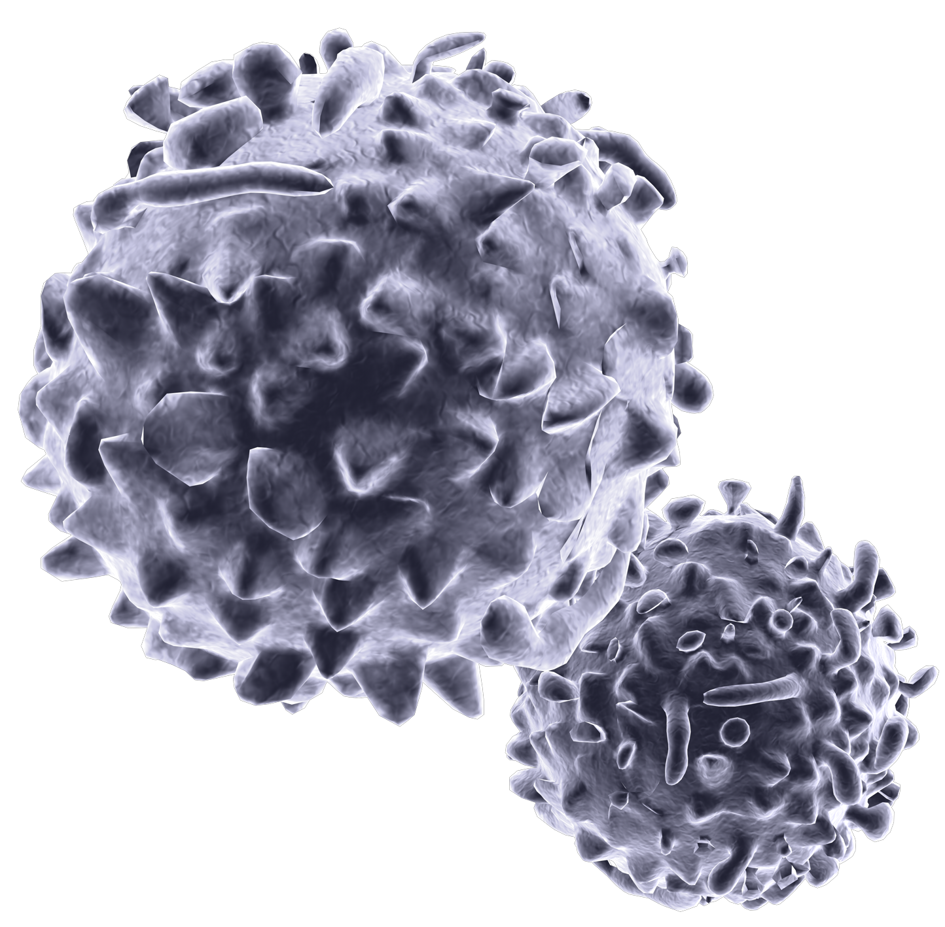
1Quiz: Introduction aux microbes
Prêt à tester tes connaissances ?

Slide 2
2 Il existe 3 formes différentes de bactéries. Ce sont:
Des spires, des disques, des bacilles
Des disques, des bacilles et des cocci
Des bacilles, des cocci et des spires

Slide 3
3 Quels microbes sont les plus petits ?
Les bactéries
Les virus
Les champignons

Slide 4
3 4 Les microbes sont …
vivants
morts
Ni l’un ni l’autre

Slide 5
5 La fermentation c’est…
La manière dont les bactéries transforment les sucres en acide ou en alcool et en gaz
La manière dont les virus envahissent une cellule-hôte
La manière dont les champignons poussent dans notre corps et nous rendent malades

Slide 6
6 Les bactéries probiotiques sont connues pour être…
Des bactéries pathogènes
Des bactéries paresseuses
Des bactéries utiles

Slide 7
7 La levure Saccharomyces est utilisée pour fabriquer du pain au cours d’un processus appelé …
Décomposition
Fermentation
Digestion

Slide 8
8 Quels microbes sont les plus gros ?
Les bactéries
Les virus
Les champignons

Slide 9
9 Merci pour ta participation

